Slide 1
567
Publicaciones
100
Seguidores
876
Siguiendo
Clase 2n A
La mejor clase
Educando desde el corazón y el alma, siempre con los niños
Ellos
Momentos nuestros
Tonterías
Juegos

Slide 3
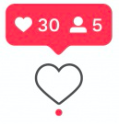
Clase 2n A
Le gusta a 3.456 personas
__________________________________________________
__________________________________________________
__________________________________________________
__________________________________________________ __________________________________________________ __________________________________________________ __________________________________________________ __________________________________________________ __________________________________________________ __________________________________________________ __________________________________________________

